Slide 1

University Physics
Chenwei Jiang
Xi’an Jiaotong University
3 / 2/ 2023

Slide 2
要点回顾
第一类问题
初始条件
第二类问题
注意变量替换的重要性
自然坐标系中的运动方程
─ 运动方程
自然坐标系中的速度

Slide 3
自然坐标系中的加速度
加速度的正交分解
•
θ

Slide 4
§1.4 圆周运动及其描述
一. 极坐标和角位置
在极坐标系中，质点的位置由
表示
r
运动方程
角坐标
极轴
对圆周运动
— 运动方程
角位移
(逆时针Δθ 为正)
二. 角速度（描述质点转动快慢的物理量）
采用右手定则人为规定角速度的正方向

Slide 5
三. 角加速度（描述质点转动角速度变化快
慢的物理量）
角加速度的方向与
的方向相同
四. 角量与线量的关系
矢量的点乘和叉乘

Slide 6
速度与角速度的矢量关系式
大小:
方向:
(由右手法则确定)
加速度与角加速度的矢量关系式
第一项
大小
第二项
大小

Slide 7
小结
对于圆周运动
— 运动方程
角位移
(逆时针Δθ 为正)
角速度
角加速度
速度
加速度
标量形式
矢量形式

Slide 8
两类问题（圆周运动的角量描述）
1. 第一类问题
已知运动学方程， 求 ( )
2. 第二类问题
已知角加速度 和初始条件
求
,v(t), S(t)
若为 β 常量，则

Slide 9
例1
一质点作半径为0.1m 的圆周运动，已知运动学方程为
求
(1) 当t =2s 时，质点运动的a_{n} 和 a_{τ}
以及 的大小
(2) 当θ =? 时，质点的加速度与半径成45º角？
解
(1) 由上述公式可知
(2) 设t’ 时刻，质点的加速度与半径成45º角，则
R

Slide 10
例2
一质点在水平面内以顺时针方向沿半径为2m 的圆形轨道运动。此质点的角速度与运动时间的平方成正比，即ω =kt ² , k 为待定常数.已知质点在2s 末的线速度为 32 m/s
求
t =0.5s 时质点的线速度和加速度的大小
解
Question: If w₀=0, its angular acceleration β= 8t, calculation its velocity and acceleration when t=0.5 s respectively.
答案与上面相同

Slide 11
§1.6 相对运动
一. 基本概念
一个动点 P
(研究对象，如轮船上的一只老鼠)
两个考照系（两参照系做相对平动）
绝对参照系S
相对参照系S'
三种运动
绝对、相对和牵连运动
P点相对于S 系的位移：
— 绝对位移
P点相对于S' 系的位移：
— 相对位移
S' 系相对于S系的位移：
— 牵连位移
绝对位移等于相对位移加牵连位移。

Slide 12
二. 速度变换定理 加速度变换定理
?
低速情况下相对论效应可以忽略
—— 伽利略速度变换定理

Slide 13
例3
一个带篷子的卡车，篷高为h=2m ，当它停在马路边时，雨滴可落入车内达 d=1m ，而当它以15km/h 的速率运动时，雨滴恰好不能落入车中。
求
雨滴的速度大小。
解
取地面为绝对参照系，卡车为相对参照系，根据速度变换定理
画出矢量图
(h)
(d)

Slide 14
例4
升降机以加速度 1.22 m/s² 上升，有一螺母自升降机的天花板松落，天花板与升降机的底板相距 2.74m 。
求
螺母自天花板落到底板所需的时间.
O
a
解
取螺母刚松落为计时零点.
O'
方法一
动点为螺母,取两个坐标系如图
三种加速度为:
h
x'
x
以地面为参照系：螺母的运动方程为
方法二
升降机的运动方程为

Slide 15
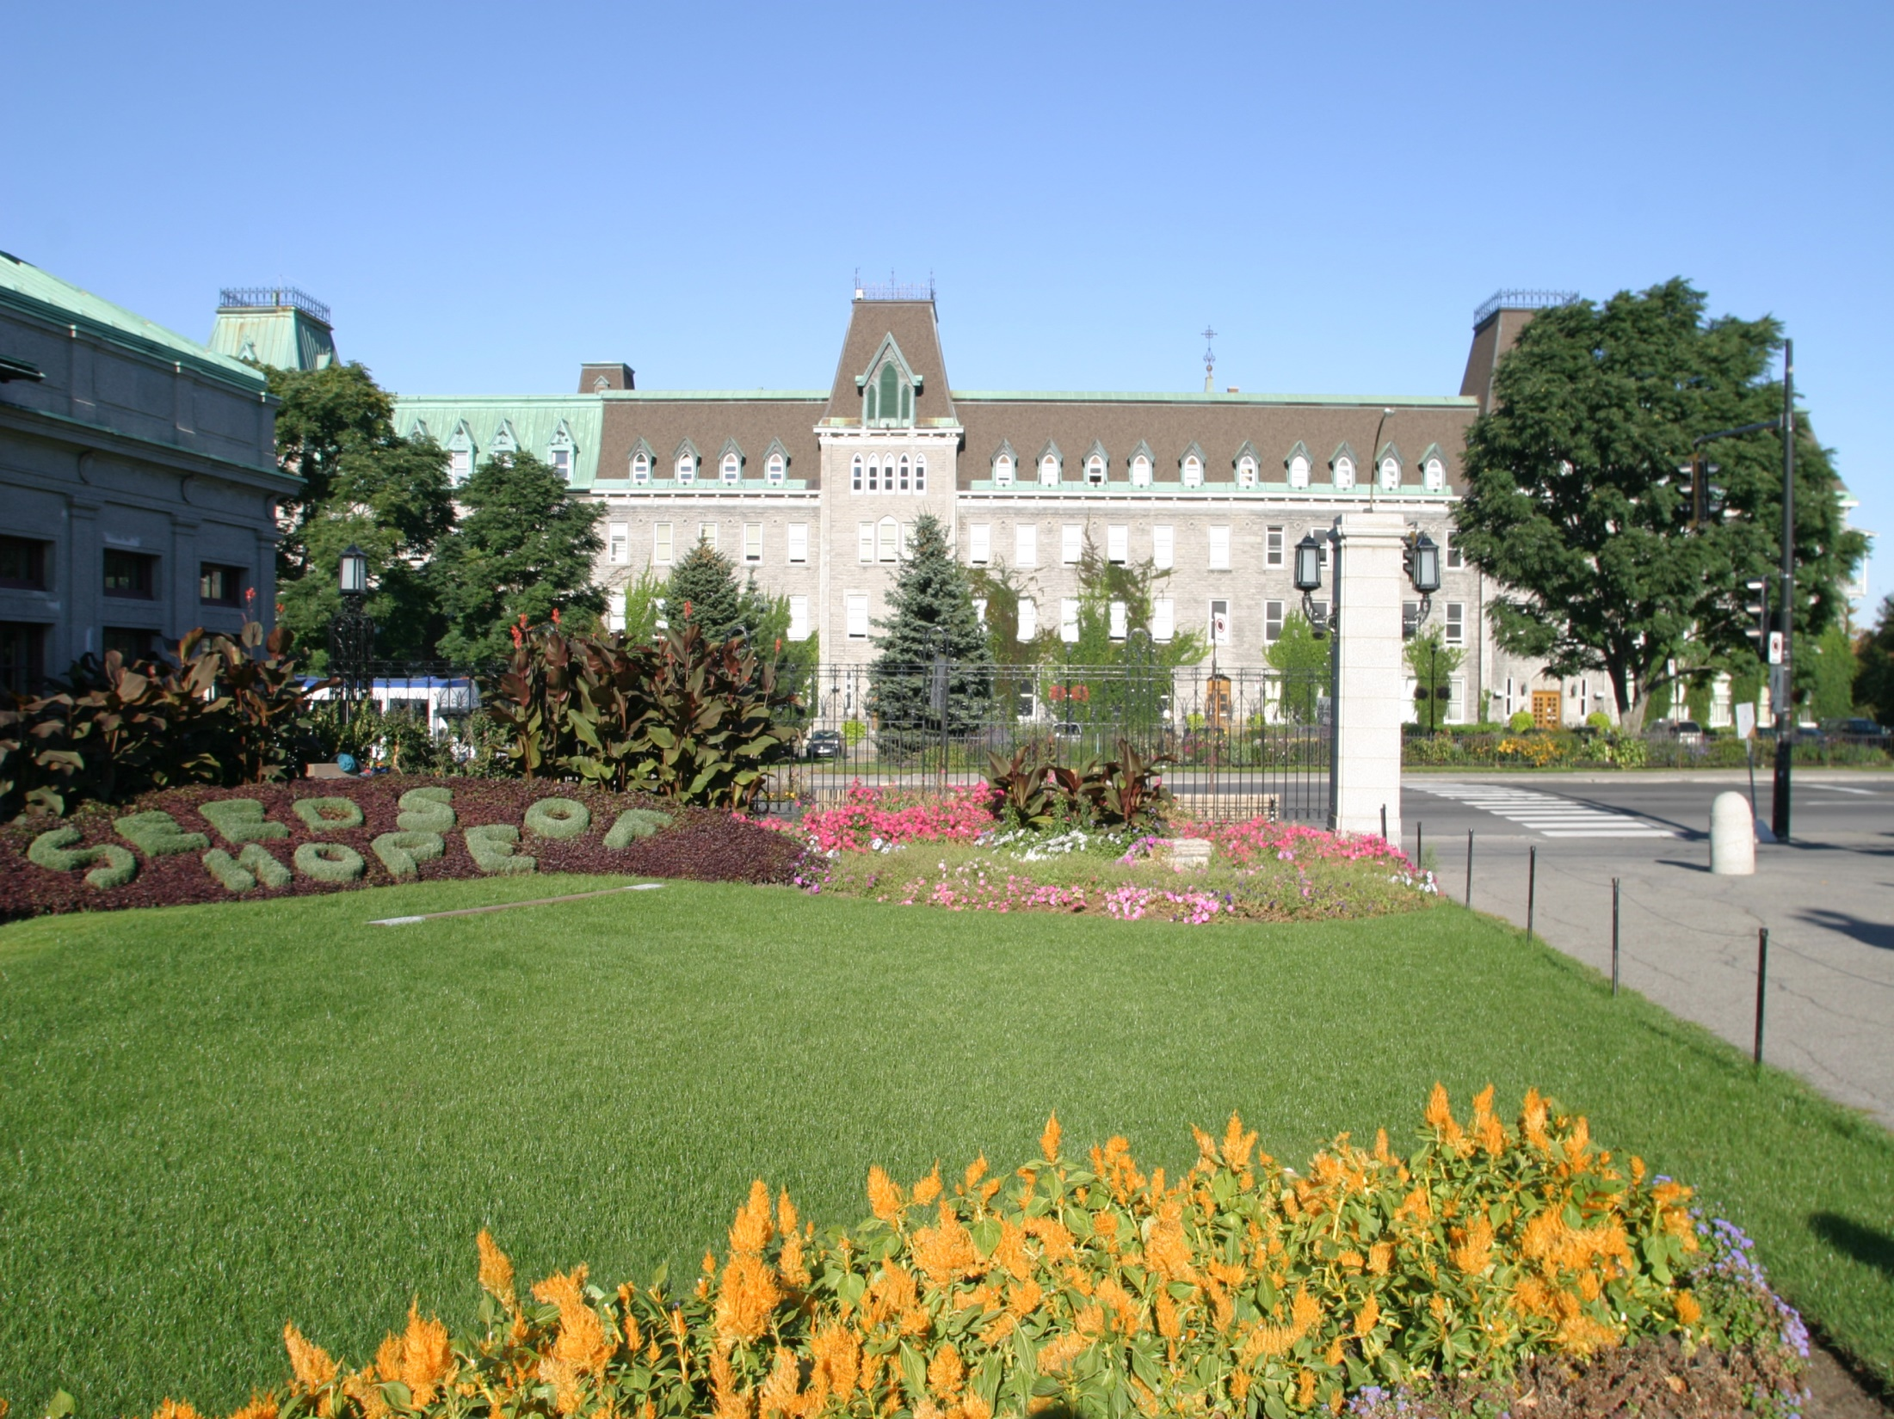
Chapter 2
NEWTON’S LAWS OF MOTION
蒋臣威
西安交通大学
3 / 2/ 2023

Slide 16
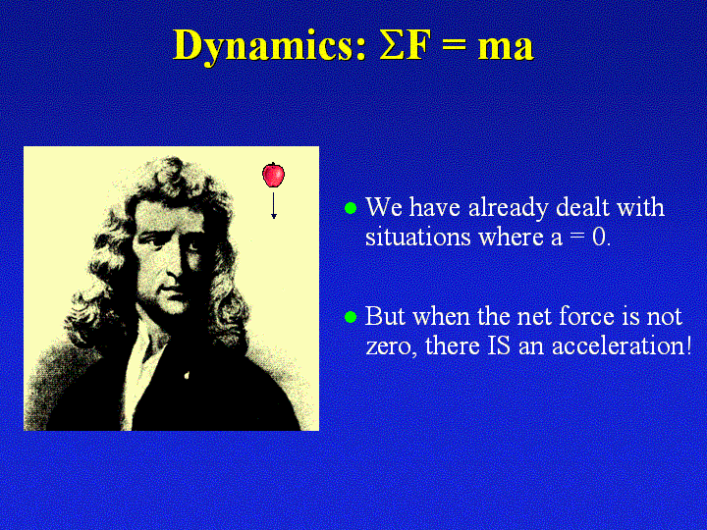
Nature and Nature’s Laws lay hid in Night.
God said: Let Newton be! And all was Light.
Alexander Pope(1688--1744)
Notes:
English poet Alexander Pope was so moved by Newton's accomplishments that he wrote, Alexander Pope为牛顿写的墓志铭。

Slide 17
§2.1 牛顿运动三定律
一. 牛顿第一定律
—— 惯性定律
任何物体都保持静止或匀速直线运动的状态，直到其他物体对它作用的力迫使它改变这种状态为止。
A body acted on by no net force moves with constant velocity (which may be zero) and zero acceleration.---Newton’s first law of motion.
注意几个重要概念
• 力 —— 使物体改变运动状态的原因
• 惯性 (inertia)—— 物体的固有属性
• 质量(mass) —— 物体的惯性的量度
• 惯性参照系 —— 物体运动遵从牛顿第一定律的参照系
质点处于静止或匀速直线运动状态时：
— 静力学基本方程

Slide 18
The momentum of a body changes with time at a rate equal to the net external force acting on it.
二. 牛顿第二定律
一个物体的动量随时间的变化率正比于这个物体所受的合力，其方向与所受合力的方向相同。
当物体的质量不随时间变化时
讨论:
(1) 第二定律的三个性质
• 瞬时性 —— 第二定律是一个瞬时关系式
• 矢量性 —— 矢量叠加定理
• 对应性 ——
(2) 第二定律只适用于质点的运动情况

Slide 19
(3) 分量表示形式
自然坐标中
(4) 在一般问题中，m 可认为常量，但有时 m 是变化的：
• 物体在运动中质量有所增减，如火箭、雨滴问题。
• 在狭义相对论中,高速运动物体的质量与运动速度有关 。
√
X

Slide 20
三. 牛顿第三定律
A
B
If body B exerts a force on body A (an ‘action’), then body A exerts a force on body B (a ‘reaction’). These two forces have the same magnitude but are opposite in direction. These two forces act on different bodies.
注意:第三定律揭示了力的特性
• 成对性 —— 物体之间的作用是相互的，作用力与反作用力
• 一致性 —— 作用力与反作用力性质一致
• 同时性 —— 相互作用之间是相互依存，同生同灭
小结
第一定律 —“力”的概念
牛顿定律的正确性被事实所证明，它是质点动力学的基本定律，也是经典力学理论的基础。
第二定律 —力的度量(定量描述)
第三定律 —力的特性

Slide 21
§2.2 力学中常见的几种力
一、万有引力（gravitational force）
质量为 m₁、m₂ ，相距为 r 的两质点间的万有引力大小为
用矢量表示为
说明
(1) 依据万有引力定律定义的质量叫引力质量，常见的用天平称量物体的质量，实际上就是测引力质量；依据牛顿第二定律定义的质量叫惯性质量。实验表明：对同一物体来说，两种质量总是相等。
(2) 万有引力定律只直接适用于两质点间的相互作用

Slide 22
例1
如图所示，一质点m 旁边放一长度为L 、质量为M 的杆，杆离质点近端距离为l
线密度
求
该系统的万有引力。
解
当 l >>L

Slide 23
(3) 重力是地球对其表面附近物体万有引力的分力
设地球半经为R ，质量为M ，物体质量为m ，不考虑地球自转时，地球表面附近的重力
重力加速度
考虑地球自转后物体重力为
为物体所处的地理纬度角

Slide 24
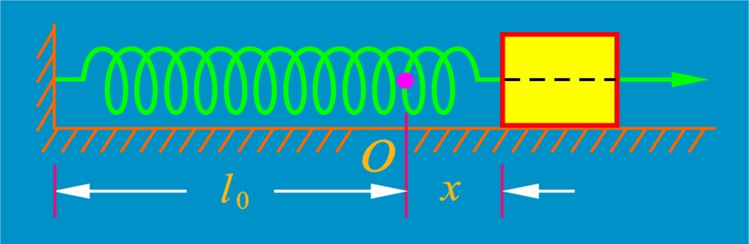
二、弹性力（Elastic force）
无形变，无弹性力
•
当两宏观物体有接触且发生微小形变时，形变的物体对与它接触的物体会产生力的作用，这种力叫弹性力 。
在形变不超过一定限度内，弹簧的弹性力 遵从胡克定律
•
•
绳子在受到拉伸时，其内部也同样出现弹性张力。

Slide 25

设绳子MN 两端分别受到的拉力为 和 。
想象把绳子从任意点P 切开，使绳子分成MP 和NP 两段， 其间的作用力大小T 叫做绳子在该点P 的张力。如图所示。
M
绳子中各处的张力大小相等吗？
设绳子以竖直加速度 运动，绳子质量线密度为 λ， 则其上任一小段 Δ l 满足下列方程
•
P
Δ l
由方程看出：一般情况下，绳子上各处的张力大小是不相等的，但在绳子的质量可以忽略不计时，绳子上各处的张力近似相等。——轻绳假设
N

Slide 26
三、摩擦力(Frictional force)
• 静摩擦力 ——当相互接触的两物体沿接触面有相对运动趋
势时，接触面之间会产生一对阻止上述运动趋势的力。
静摩擦力的大小随引起相对运动趋势的外力变化。
最大静摩擦力为
• 滑动摩擦力 —— 当外力超过最大静摩擦力时，两物体间出
现相对滑动，这时仍存在一对阻止相对滑动的力。
判断物体2的受力关系？
a
b
c
d
2
2
2
2
1
2
3

Slide 27
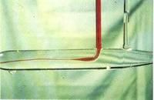

• 流体阻力简介：
• 当物体穿过液体或气体运动时，受到流体阻力，该阻力与运动物体速度方向相反，大小随速度变化。
• 物体速度不太大时，阻力主要由流体的粘滞性产生。在运动物体带动下，流体内只形成有一定层次的平稳流动（层流），这时流体阻力与物体速率成正比：
• 物体穿过流体的速率超过某限度时（低于声速），流体的层流开始混乱，在物体之后出现旋涡（紊流或湍流），这时流体阻力与物体速率的平方成正比：
• 物体与流体的相对速度提高到接近空气中的声速时，这时流体阻力将迅速增大：

Slide 28
若物体从静止开始下落, 假定流体阻力 D与物体运动速度的关系是线性的, 即
D = - bv
常量 b 与阻力无关, 其取决于运动物体的性质(形状、大小等) 以及流体的性质。
如图，由牛顿第二定律，得
考虑到 t = 0时，v=0 ，积分得
讨论：
—— 收尾速度

